Slide 1
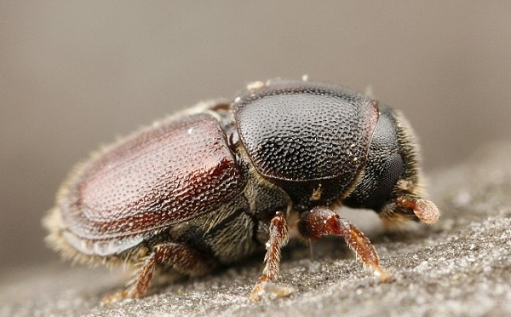
KŮROVEC
Kliknutím vložíte text.
A jeho vliv na okolí

Slide 2
JAK UMÍRÁ NAPADENÝ STROM?
-kůrovec vylétá na jaře
-v oslabeném stromu vyvrtává snubní komůrky
-pomocí feromonů láká samičky
-jeden sameček přiláká až 5 samiček
-napadený strom umírá -chybí mu míza –lýko
-na tomto principu fungují lapače kůrovců

Slide 3
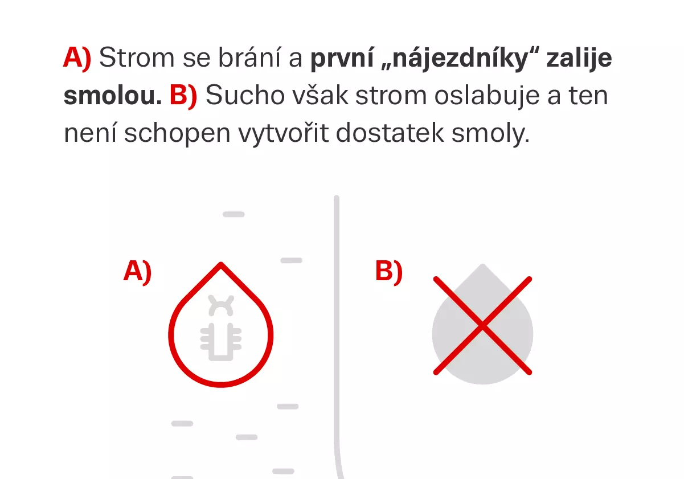
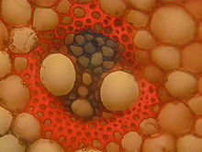

Slide 4
CO JSOU TO FEROMONY?
-jsou to přírodní chemické látky
-používané pro hmyz jsou přírodní lipidy(důležité přírodní látky)
-šíří se účelem vnitrodruhové komunikace
-vnitrodruhová komunikace-využívá smysly živočichů
-řídí kůrovce

Slide 5
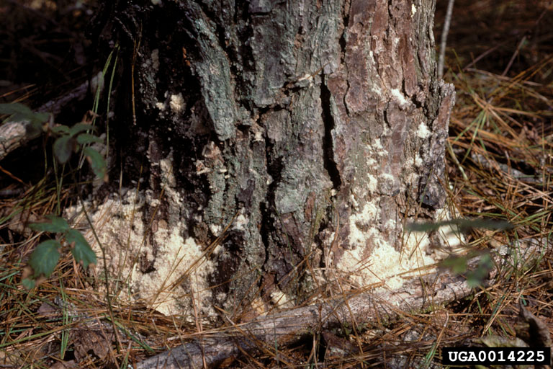
JAK POZNÁM NAPADENÝ STROM?
-napadený strom charakterizují
drtinky
-na kmeni se objeví otvory
kterými
kůrovec proniká do stromů
-později se změní barva jehličí

Slide 6
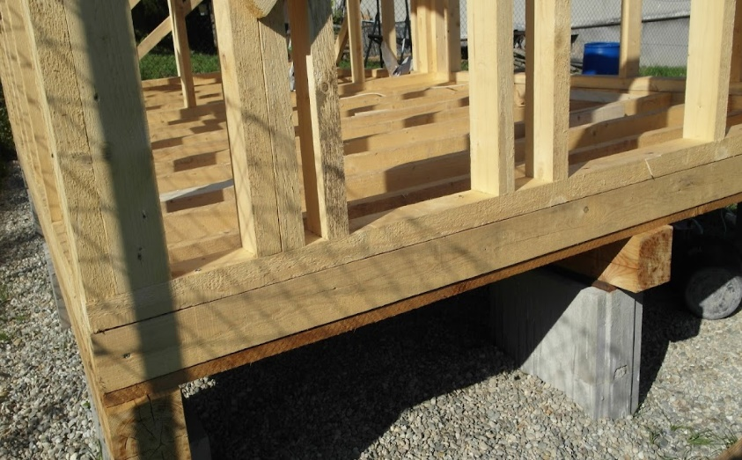
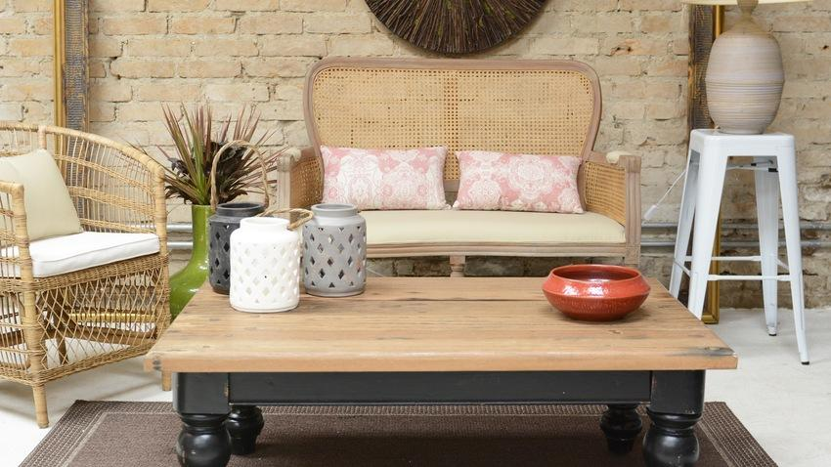
VYUŽITÍ NAPADENÉHO DŘEVA
-kmeny se odváží na pilu
-tam probíhá základní vytřídění
-vyřazují se nejvíce poškozené kmeny
-méně postižené se dále zpracovávají

Slide 7
GLOBÁLNÍ DOPAD KŮROVCE NA SVĚT
-peníze lesníků jsou využívány na
obnovu lesů
-loni bylo vysázeno 128,6 milionů
listnáčů a 77 milionů jehličnanů
-obnoveno cca 40 000 hektarů lesa
z toho sadbou 34 000 hektarů
-zbytek přirozenou obnovou
-

Slide 8
DOPAD KŮROVCE NA EVROPU
-kůrovcová kalamita která postupuje střední Evropou, může změnit lesnictví, lesnicko dřevařský sektor
ale i fungování krajiny včetně služeb
-o dynamice kalamity svědčí příklad Švédska kde bylo od roku 2018 do roku 2020 vytěženo 18
milionů metrů
krychlových kůrovcového dřeva
-to je 60% kůrovcových těžeb za posledních 60 let

Slide 9
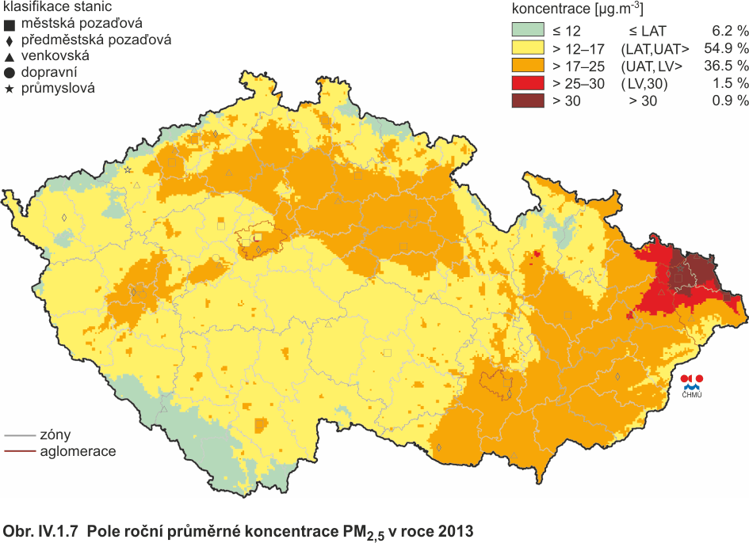
DOPAD KŮROVCE NA ČESKOU REPUBLIKU
-kůrovcová kalamita je
způsobená
nadměrným suchem
-způsobené škody
vyjdou letos na 30
miliard korun

Slide 10
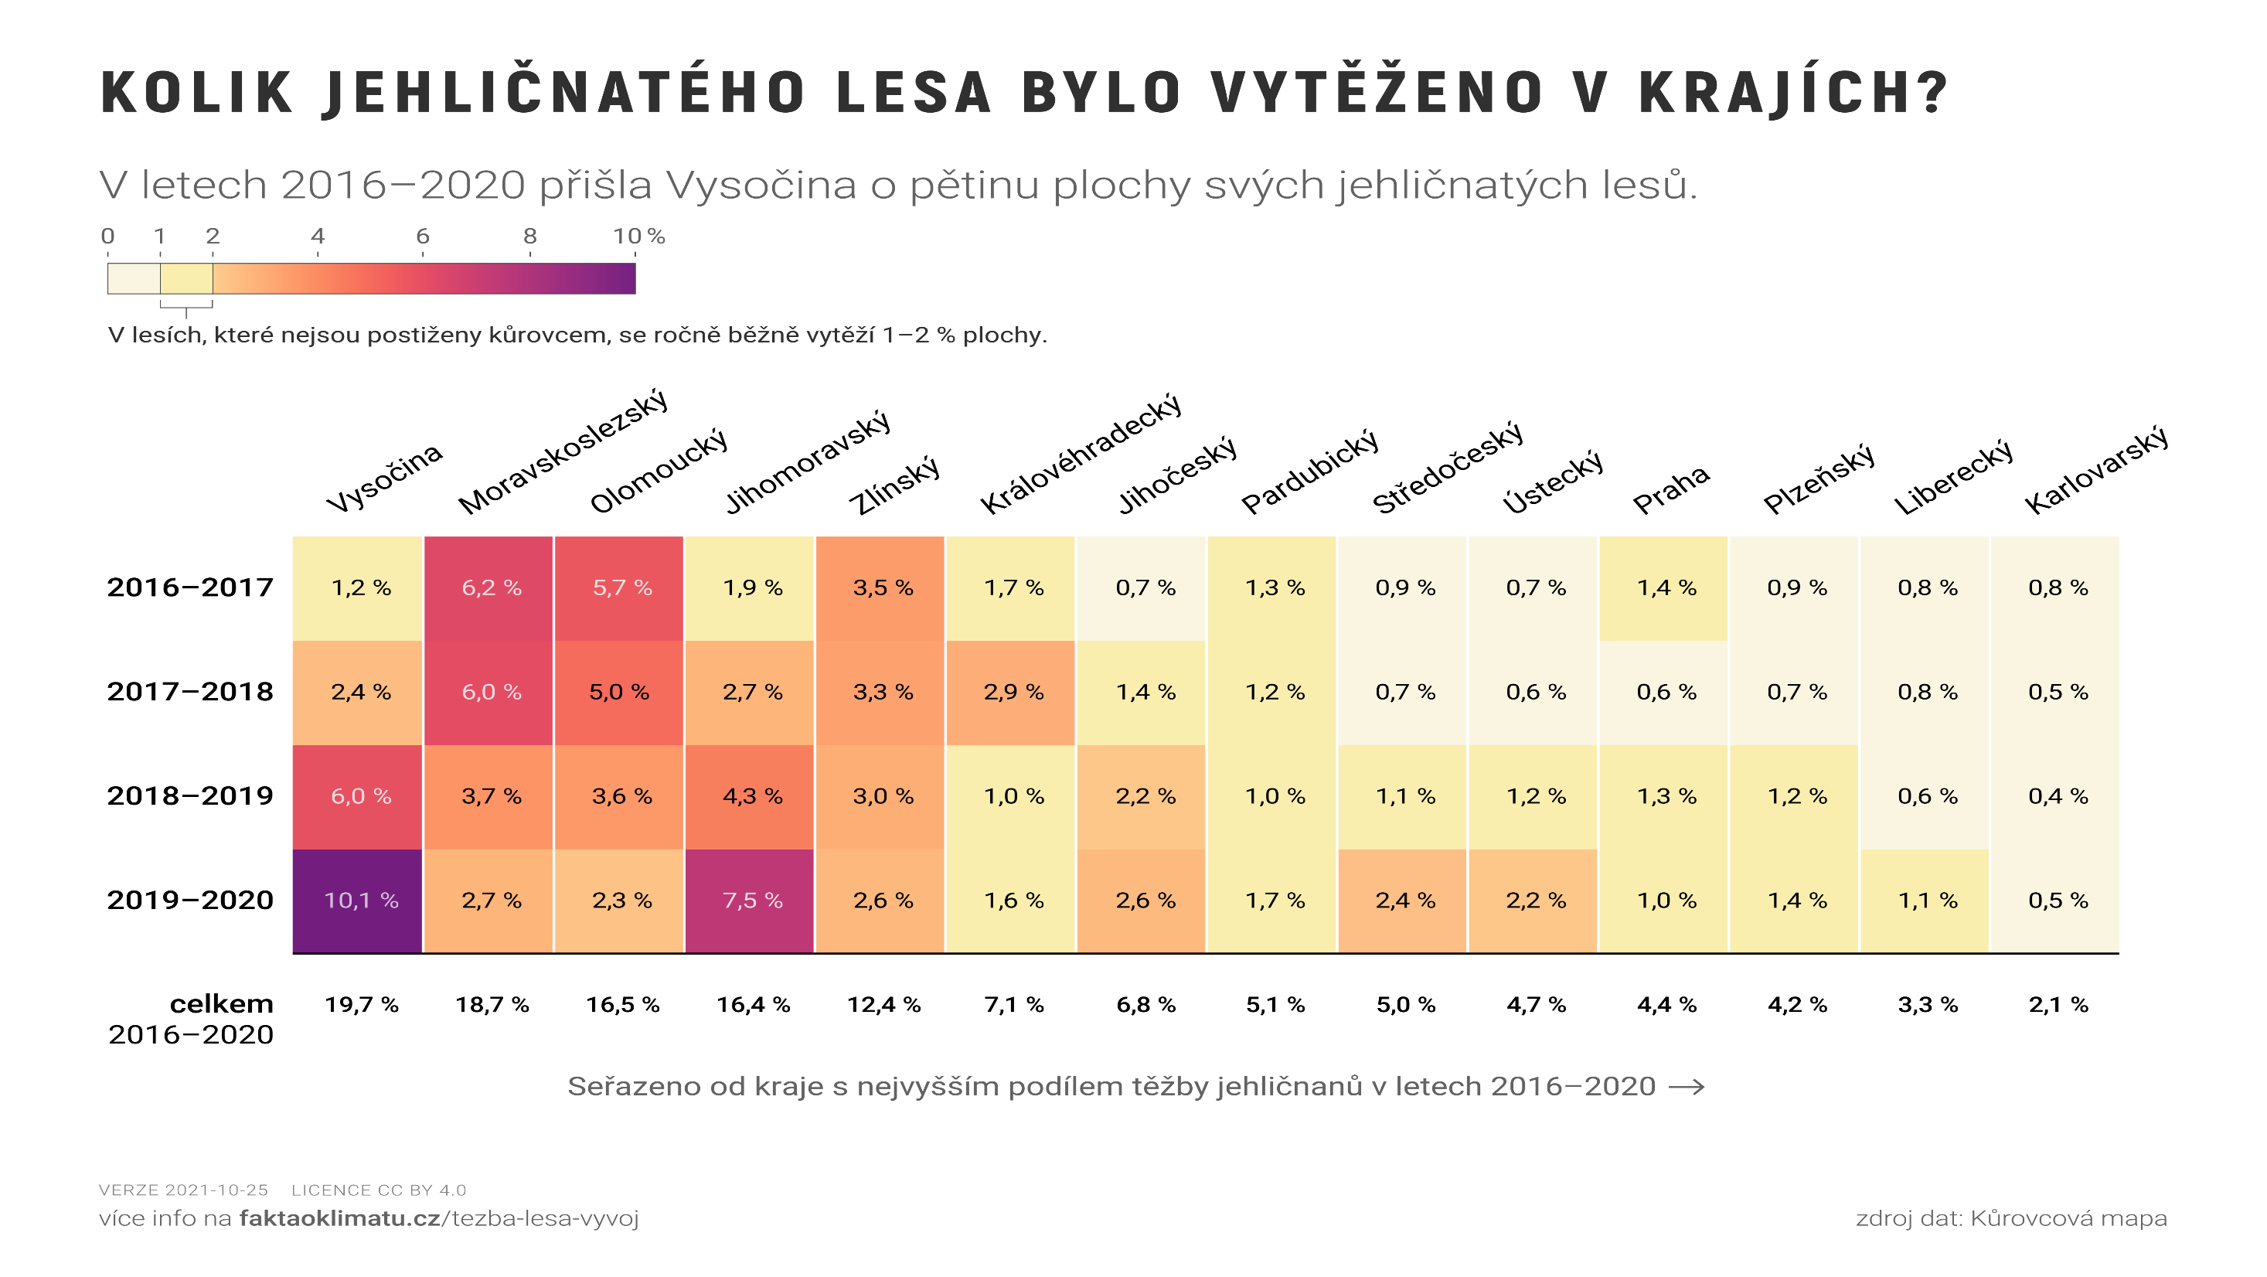

Slide 11
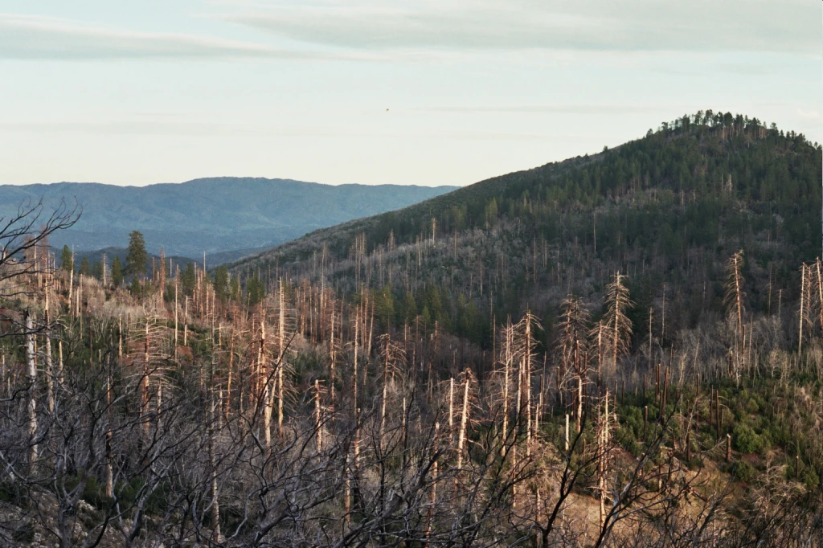
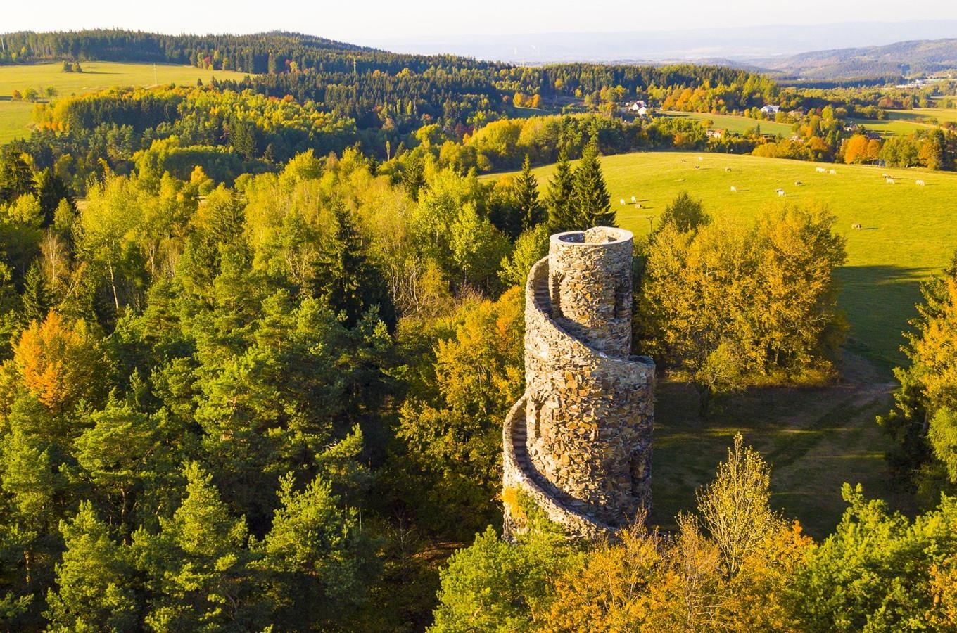
LES NA VYSOČINĚ
LES V KARLOVARSKÉM KRAJI

Slide 12
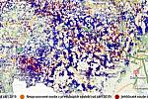
DOPAD KŮROVCE NA VYSOČINU
-je zde největší zastoupení smrků v ČR (nedávno ještě 70
procent)
-je zde dostatek potravy pro kůrovce
-dopady jsou vidět, když jedete po dálnici D1

Slide 13
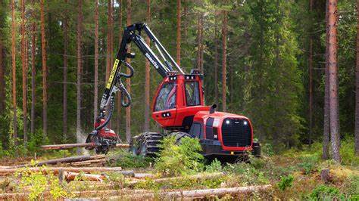
BOJ PROTI KŮROVCOVÉ KALAMITĚ
-vykácení stromů zamezí nebo alespoň sníží napadení dalších stromů.

Slide 14
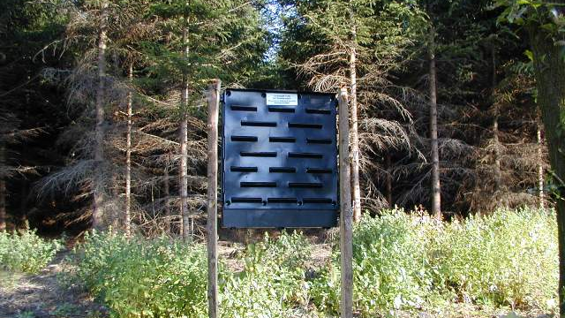
-láká škůdce pomocí feromonového odparníku
-brouci se pak pravidelně likvidují
PAST NA KŮROVCE

Slide 15
DOTACE -mohou obsahovat až 383 Kč na jeden metr krychlový -finanční příspěvek podle rozhodnutí Ministerstva zemědělství ČR -každý vlastník nestátního lesa má právo na kompenzaci kterou musel po napadení stromů kůrovcem provést

Slide 16
DĚKUJEME ZA POZORNOST!
Prezentaci připravovali žáci 7. ročníku pod vedením paní učitelky Pólové

